Slide 1

NAM DMS
Manajemen Klinik
& Laboratorium
Dokumentasi proyek dan panduan penggunaan
Demo lokal 0.2
19 Oktober 2026
Naraya Aurentis Monolithic
01
Notes:
Identitas merek berasal dari logo pengguna. Versi transparan merupakan adaptasi logo untuk antarmuka. Sistem dan seluruh akun pada materi ini hanya untuk demo lokal.

Slide 2
Ruang lingkup proyek
Klinik dan laboratorium bekerja dalam satu aplikasi, dengan kewenangan yang berbeda.
Klinik internal
Keuangan dan pencatatan
Registrasi, jadwal kunjungan, surat kerja dokter, dan portal pasien.
Tagihan, penerimaan, verifikasi FAT, laporan harian, serta audit aktivitas.
Laboratorium
Klinik mitra dan bantuan
Penerimaan pekerjaan, penugasan teknisi, estimasi dan pemeriksaan QC.
Portal organisasi mitra dan chat yang berlanjut dari asisten ke petugas CS.
Naraya Aurentis Monolithic
02
Notes:
Sumber: source code dan dokumentasi NAM DMS demo lokal, 19 Oktober 2026. Semua akun, pasien, pekerjaan dan nominal contoh merupakan data fiktif.

Slide 3
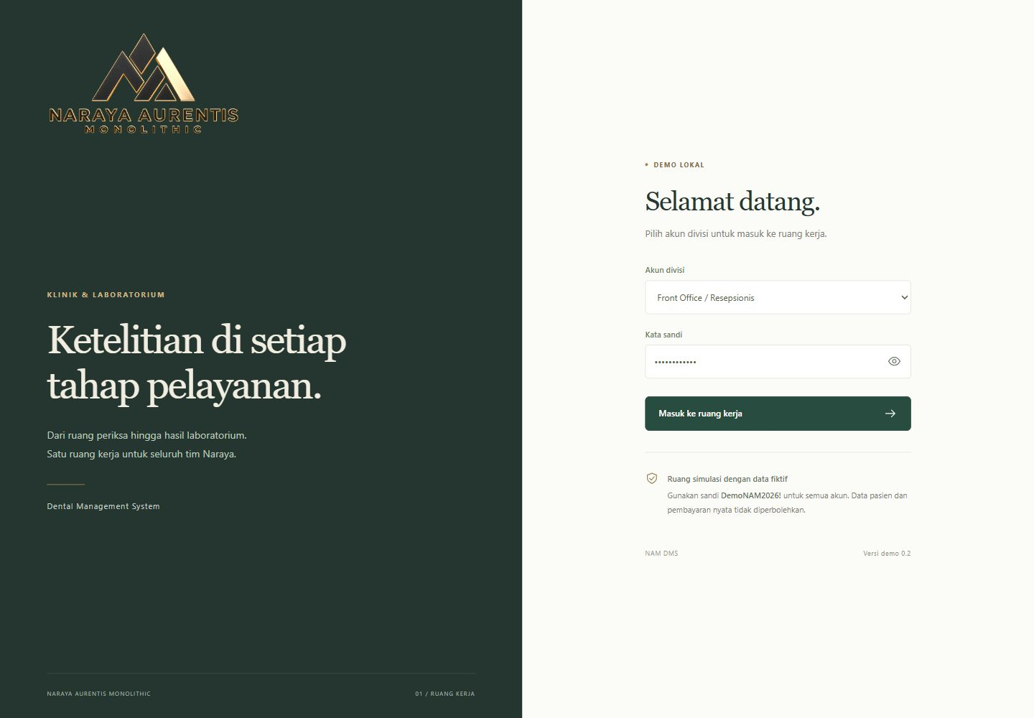
Masuk ke aplikasi
Alamat demo
http://127.0.0.1:8000
Akun dan kata sandi
Pilih divisi pada layar masuk. Semua akun demo memakai DemoNAM2026!
Nama akun pada slide berikut adalah akun fiktif yang sudah tersedia.
Naraya Aurentis Monolithic
03
Notes:
Sumber: tangkapan layar demo lokal 01-login.jpg, 19 Oktober 2026. Perilaku diverifikasi melalui antarmuka dan suite backend/tests. Data fiktif.

Slide 4
Akun klinik, portal dan layanan
LOGIN | NAMA TAMPILAN | TUGAS DALAM DEMO
resepsionis | Resepsionis Demo | Registrasi, jadwal, penugasan, penerimaan
dokter | Dokter Klinik Demo | Surat kerja untuk pasien yang dilayani
dokter2 | Dokter Klinik 2 Demo | Dokter kedua dan pilihan pengganti
perawat | Perawat Demo | Laporan harian divisi
pasien | Pasien Demo | Order sendiri, jadwal dan persetujuan
mitra | Klinik Mitra Demo | Kasus anonim, order dan tagihan mitra
cs | Customer Service Demo | Laporan dan percakapan yang diambil
Naraya Aurentis Monolithic
04
Notes:
Sumber: source code dan dokumentasi NAM DMS demo lokal, 19 Oktober 2026. Semua akun, pasien, pekerjaan dan nominal contoh merupakan data fiktif.

Slide 5
Akun produksi dan keuangan
LOGIN | NAMA TAMPILAN | TUGAS DALAM DEMO
lab | Supervisor Lab Demo | Terima order, rencana teknisi dan ETA
lab2 | Supervisor Lab 2 Demo | Supervisor kedua pada jadwal simulasi
teknisi | Teknisi Demo | Perbarui pekerjaan yang ditugaskan
qc | QC Demo | Lulus QC atau minta perbaikan
fat | FAT Demo | Verifikasi manual penerimaan demo
direktur | Direktur Demo | Ringkasan, laporan lintas divisi dan audit
Naraya Aurentis Monolithic
05
Notes:
Sumber: source code dan dokumentasi NAM DMS demo lokal, 19 Oktober 2026. Semua akun, pasien, pekerjaan dan nominal contoh merupakan data fiktif.

Slide 6
Akun divisi pendukung
Akun berikut sudah dapat masuk dan menulis laporan harian.
LOGIN | NAMA TAMPILAN | CAKUPAN SAAT INI
cadcam | CAD CAM Demo | Laporan harian CAD/CAM
gudang | Gudang Demo | Laporan harian inventaris
purchasing | Purchasing Demo | Laporan harian pembelian
hr | HR Demo | Laporan harian HRD
marketing | Marketing Demo | Laporan harian pemasaran
it | IT Demo | Laporan teknis tanpa akses medis otomatis
Modul stok, pengadaan, HR dan desain CAD/CAM mendalam masih dalam pengembangan.
Naraya Aurentis Monolithic
06
Notes:
Sumber: source code dan dokumentasi NAM DMS demo lokal, 19 Oktober 2026. Semua akun, pasien, pekerjaan dan nominal contoh merupakan data fiktif.

Slide 7
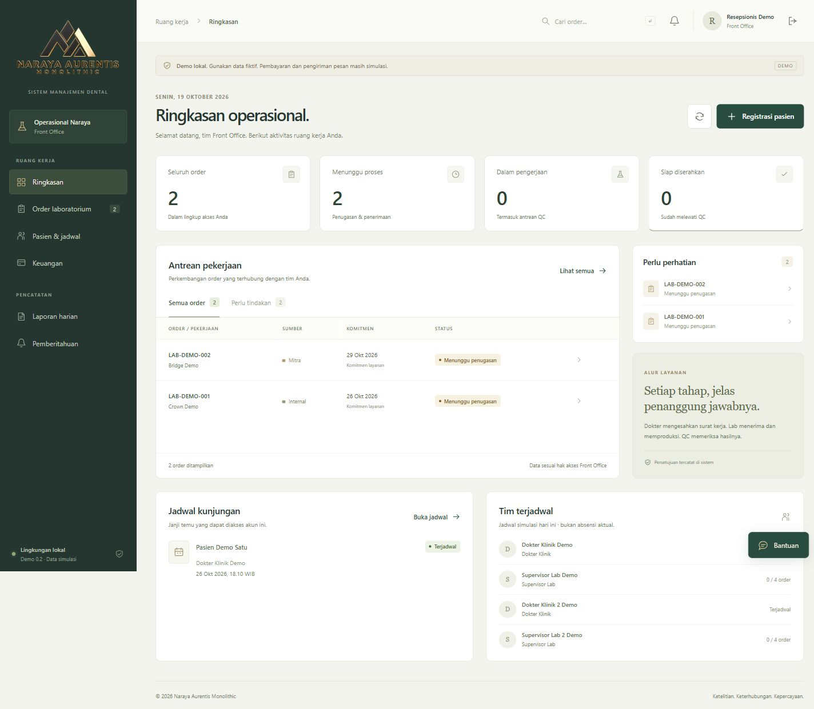
Ringkasan pekerjaan setiap divisi
Jumlah order mengikuti lingkup akses akun yang masuk.
Antrean dan tindakan tertunda menjadi bagian utama layar kerja.
Jadwal tim pada demo merupakan simulasi ketersediaan.
Naraya Aurentis Monolithic
07
Notes:
Sumber: tangkapan layar demo lokal 02-dashboard.jpg, 19 Oktober 2026. Perilaku diverifikasi melalui antarmuka dan suite backend/tests. Data fiktif.

Slide 8
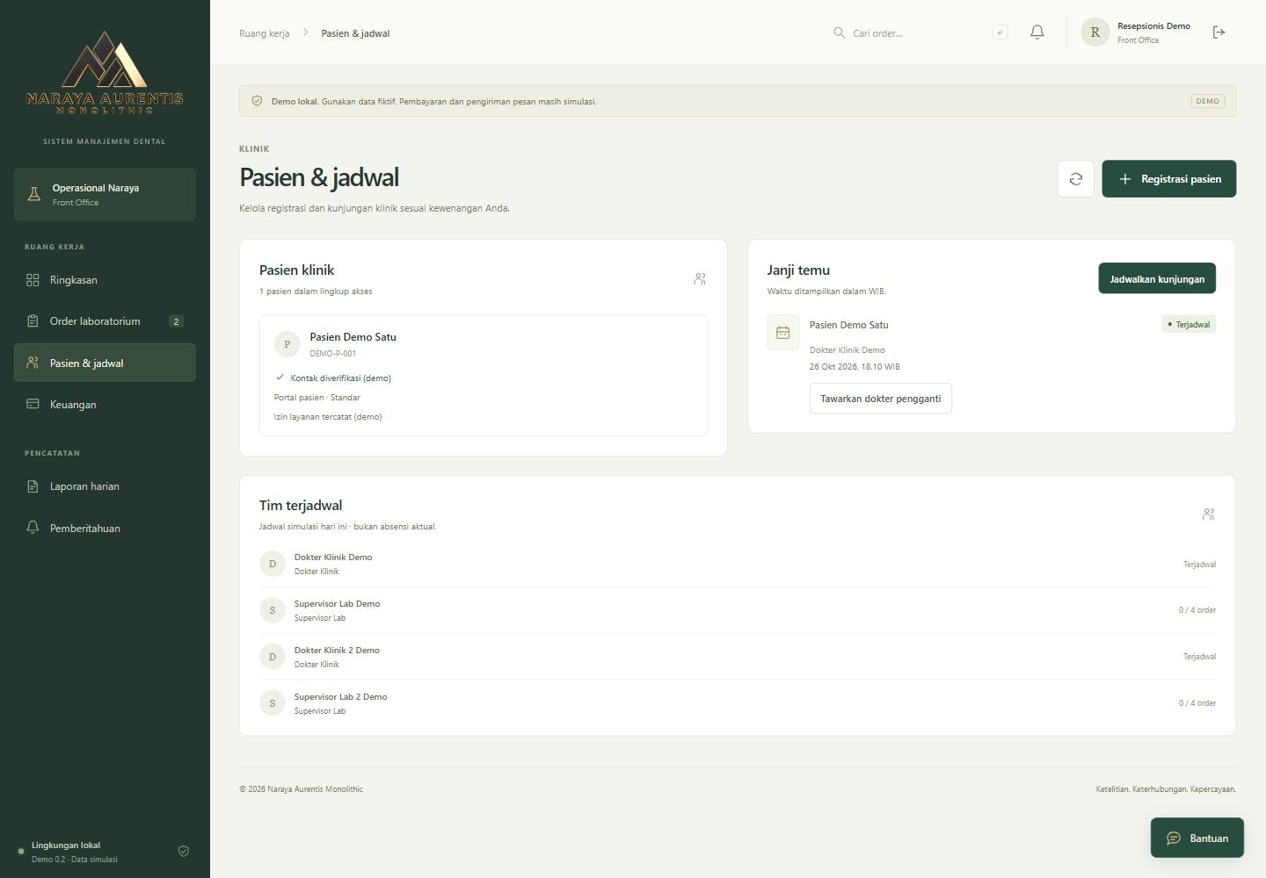
Registrasi pasien dan jadwal kunjungan
Front Office
Mencatat pasien fiktif, kanal layanan dan jadwal dokter.
Pergantian dokter
Pasien perlu menerima penawaran sebelum dokter aktif berubah.
Jam kunjungan ditampilkan dalam WIB.
Naraya Aurentis Monolithic
08
Notes:
Sumber: tangkapan layar demo lokal 05-pasien-jadwal.jpg, 19 Oktober 2026. Perilaku diverifikasi melalui antarmuka dan suite backend/tests. Data fiktif.

Slide 9
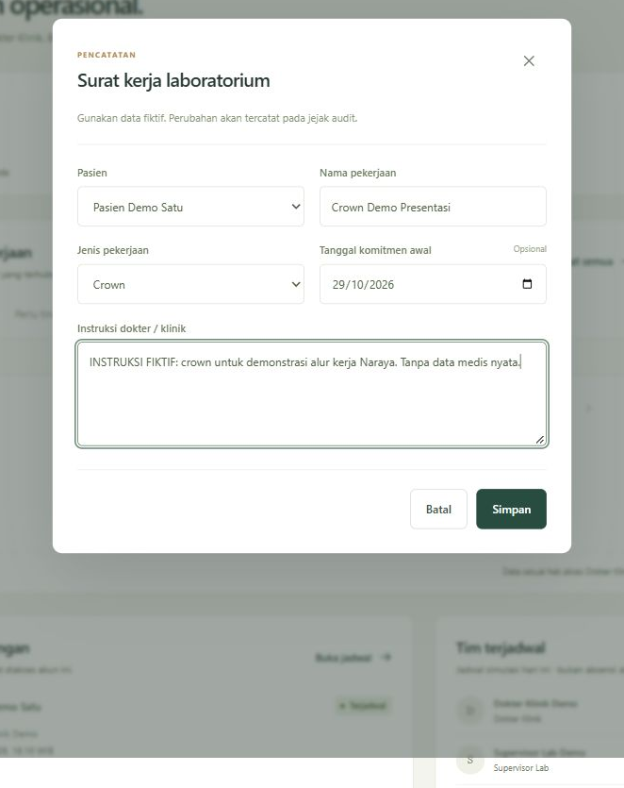
Surat kerja dari Dokter Klinik
Dokter memilih pasien dan menuliskan spesifikasi pekerjaan.
Resepsionis mengelola administrasi tanpa menyunting instruksi klinis.
Contoh yang diuji: Crown Demo Presentasi.
Naraya Aurentis Monolithic
09
Notes:
Sumber: tangkapan layar demo lokal 06-surat-kerja.jpg, 19 Oktober 2026. Perilaku diverifikasi melalui antarmuka dan suite backend/tests. Data fiktif.

Slide 10
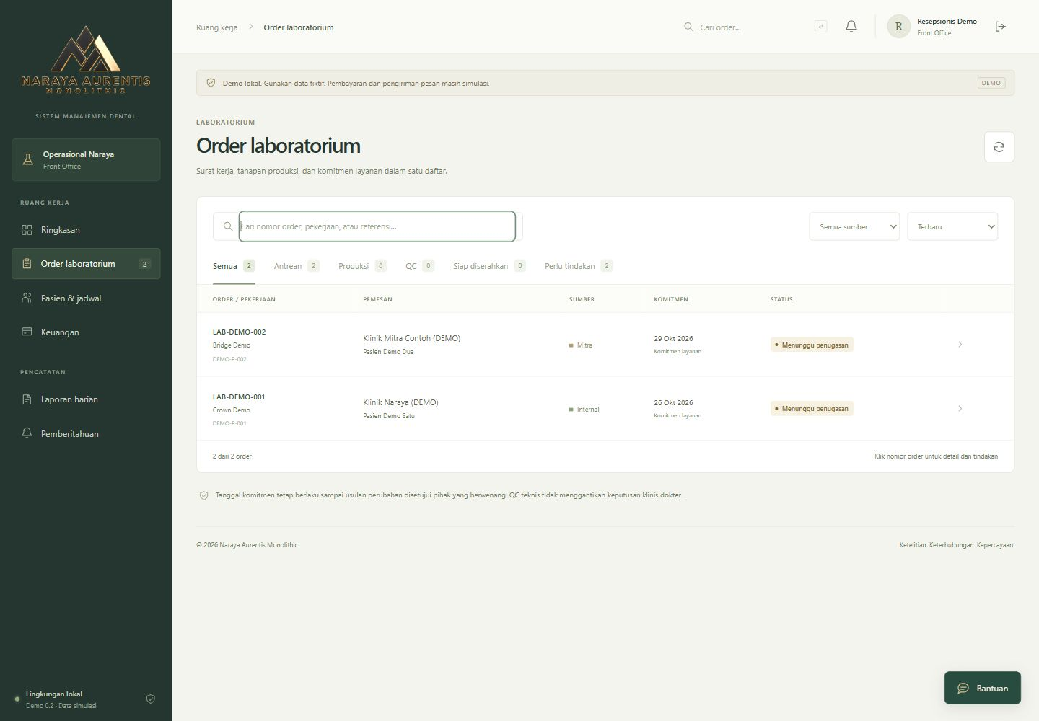
Pencarian dan antrean order
Order dapat dicari melalui nomor, pekerjaan atau referensi pasien yang diizinkan.
Filter memisahkan antrean, produksi, QC dan hasil siap serah.
Sumber internal dan mitra tetap memiliki penanda masing-masing.
Naraya Aurentis Monolithic
10
Notes:
Sumber: tangkapan layar demo lokal 03-orders.jpg, 19 Oktober 2026. Perilaku diverifikasi melalui antarmuka dan suite backend/tests. Data fiktif.

Slide 11
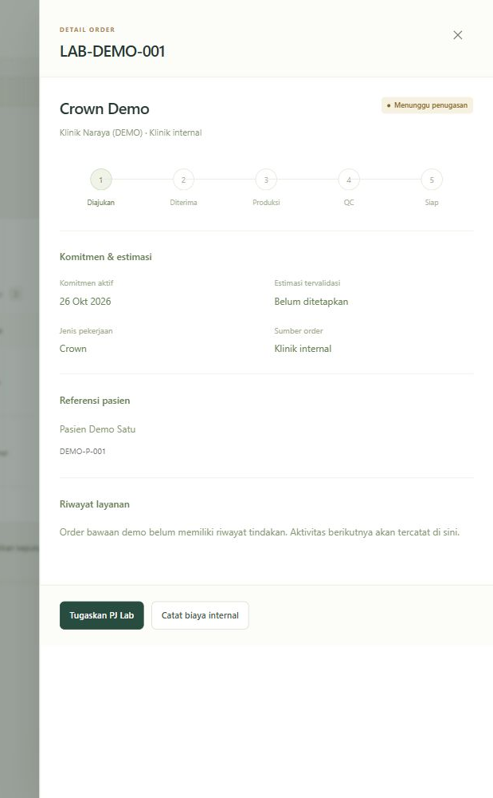
Detail order dan tindakan yang tersedia
Panel detail memisahkan tanggal komitmen dari estimasi pekerjaan.
Riwayat menunjukkan kejadian layanan yang tercatat.
Tombol tindakan mengikuti peran, hubungan order dan tahap pekerjaan.
Naraya Aurentis Monolithic
11
Notes:
Sumber: tangkapan layar demo lokal 04-detail-order.jpg, 19 Oktober 2026. Perilaku diverifikasi melalui antarmuka dan suite backend/tests. Data fiktif.

Slide 12
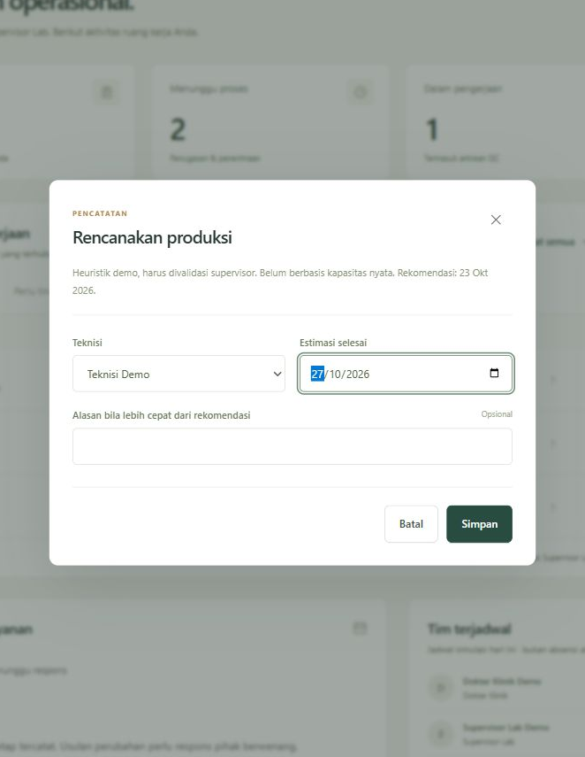
Penerimaan Lab dan rencana produksi
Front Office memilih PJ Lab. Supervisor yang ditugaskan menerima order melalui akunnya sendiri.
Supervisor kemudian memilih teknisi dan memvalidasi estimasi.
Rekomendasi ETA masih heuristik demo.
Naraya Aurentis Monolithic
12
Notes:
Sumber: tangkapan layar demo lokal 07-rencana-produksi.jpg, 19 Oktober 2026. Perilaku diverifikasi melalui antarmuka dan suite backend/tests. Data fiktif.

Slide 13
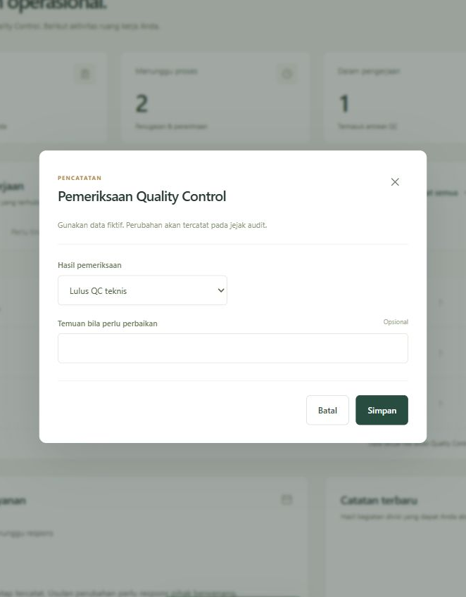
Produksi dan pemeriksaan QC
Teknisi hanya memperbarui pekerjaan yang ditugaskan kepadanya.
Akun QC mencatat hasil pemeriksaan teknis secara terpisah.
Hasil yang perlu perbaikan kembali ke alur rework.
Naraya Aurentis Monolithic
13
Notes:
Sumber: tangkapan layar demo lokal 08-qc.jpg, 19 Oktober 2026. Perilaku diverifikasi melalui antarmuka dan suite backend/tests. Data fiktif.

Slide 14
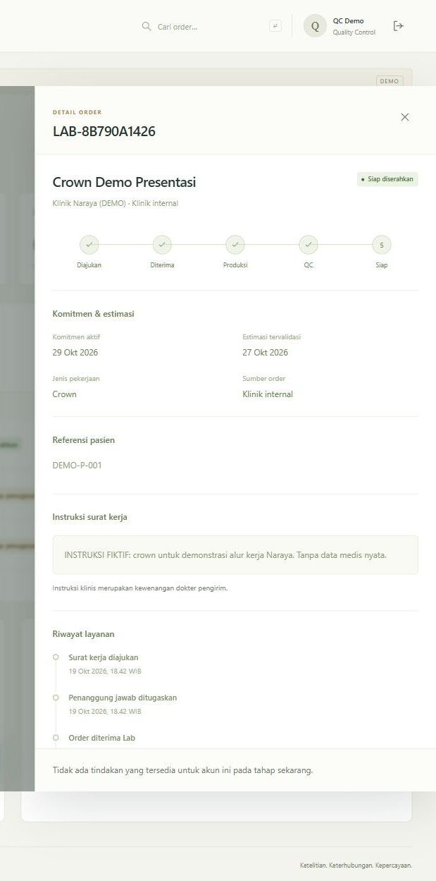
Hasil yang siap diserahkan
Hasil pengujian
Order LAB-8B790A1426 berhasil mencapai status Siap diserahkan.
Riwayat mencatat penugasan, penerimaan, rencana, progres dan hasil QC.
Status ini menyatakan QC teknis selesai. Penyerahan fisik dan tindakan klinis belum ditutup otomatis.
Naraya Aurentis Monolithic
14
Notes:
Sumber: tangkapan layar demo lokal 09-hasil-siap.jpg, 19 Oktober 2026. Perilaku diverifikasi melalui antarmuka dan suite backend/tests. Data fiktif.

Slide 15
Perubahan estimasi dan komitmen
TAHAP | PERILAKU SISTEM
Usulan Lab | Supervisor memasukkan tanggal baru beserta alasan.
Menunggu respons | Tanggal komitmen lama tetap berlaku.
Persetujuan | Pasien internal atau klinik mitra meninjau usulan yang tepat.
Keputusan | Sistem mencatat persetujuan atau penolakan tanpa menghapus riwayat.
Usulan yang masih menunggu tidak dapat ditimpa. Respons dari tampilan yang sudah kedaluwarsa akan ditolak.
Naraya Aurentis Monolithic
15
Notes:
Sumber: source code dan dokumentasi NAM DMS demo lokal, 19 Oktober 2026. Semua akun, pasien, pekerjaan dan nominal contoh merupakan data fiktif.

Slide 16
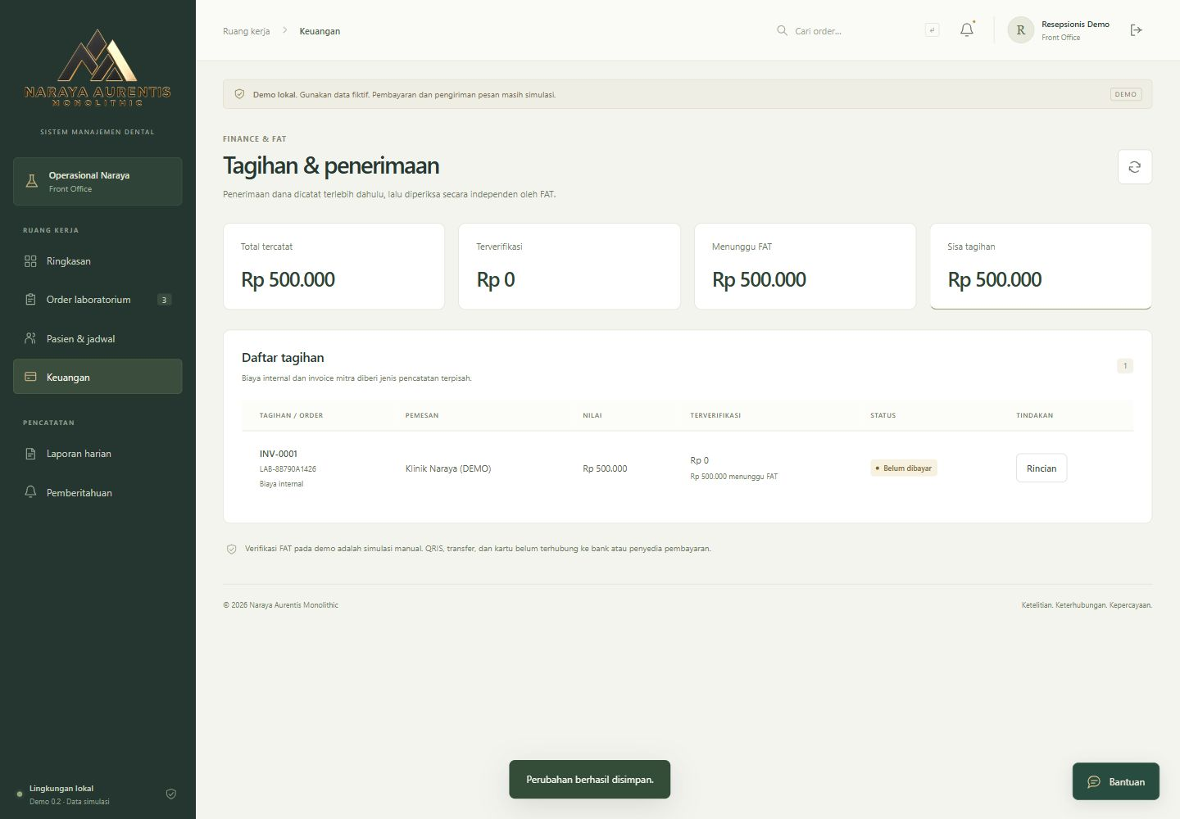
Pencatatan penerimaan dana
Contoh transaksi
Front Office mencatat QRIS simulasi Rp500.000.
Sistem menempatkannya pada Menunggu FAT. Jumlah terverifikasi tetap Rp0.
Referensi pembayaran membantu mencegah pencatatan berulang.
Naraya Aurentis Monolithic
16
Notes:
Sumber: tangkapan layar demo lokal 10-pembayaran-pending.jpg, 19 Oktober 2026. Perilaku diverifikasi melalui antarmuka dan suite backend/tests. Data fiktif.

Slide 17
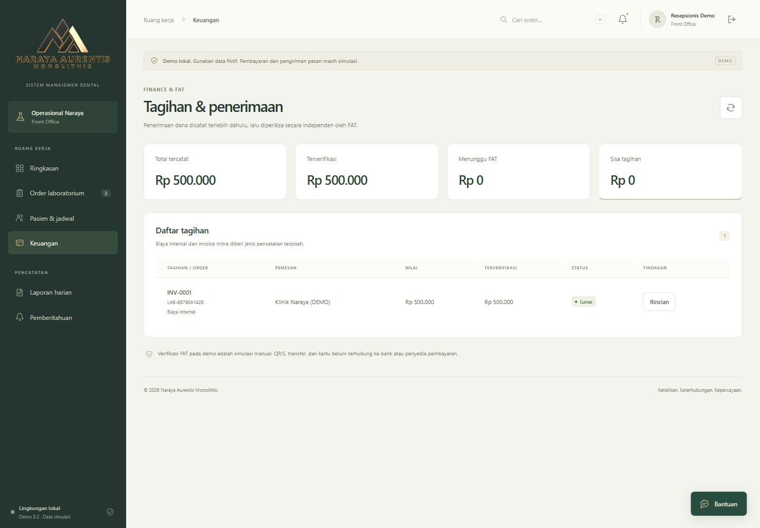
Verifikasi FAT dan sisa tagihan
Akun terpisah
FAT memeriksa penerimaan yang dicatat Front Office.
Hasil contoh
Rp500.000 terverifikasi. Sisa tagihan menjadi Rp0 dan status Lunas.
Verifikasi ini masih simulasi manual, tanpa settlement bank.
Naraya Aurentis Monolithic
17
Notes:
Sumber: tangkapan layar demo lokal 11-keuangan-terverifikasi.jpg, 19 Oktober 2026. Perilaku diverifikasi melalui antarmuka dan suite backend/tests. Data fiktif.

Slide 18
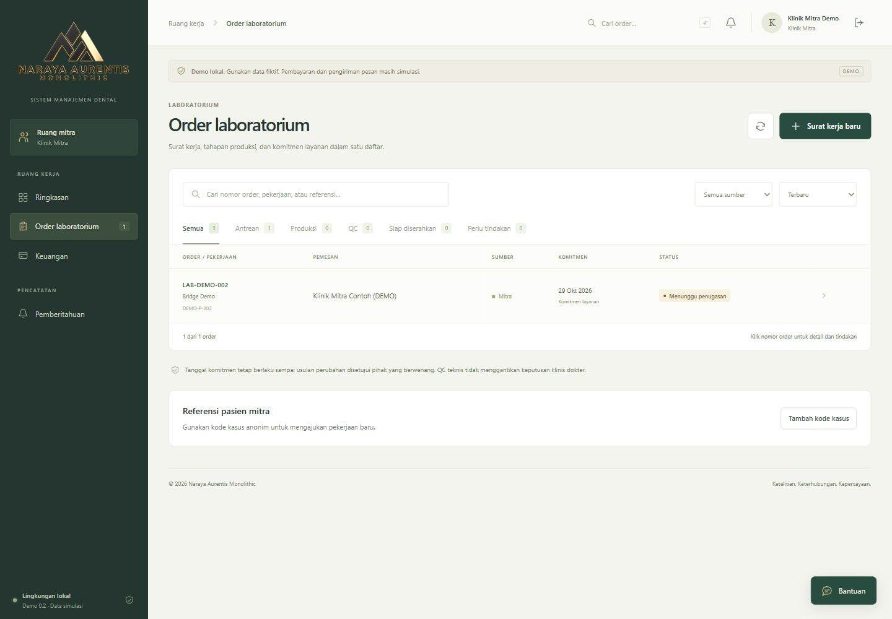
Order dari klinik mitra
Mitra mendaftarkan kode kasus anonim dan mengirim surat kerja eksternal.
Portal hanya menampilkan order dan tagihan organisasinya sendiri.
Klinik mitra menjadi penerima utama pembaruan layanan.
Naraya Aurentis Monolithic
18
Notes:
Sumber: tangkapan layar demo lokal 19-mitra.jpg, 19 Oktober 2026. Perilaku diverifikasi melalui antarmuka dan suite backend/tests. Data fiktif.

Slide 19
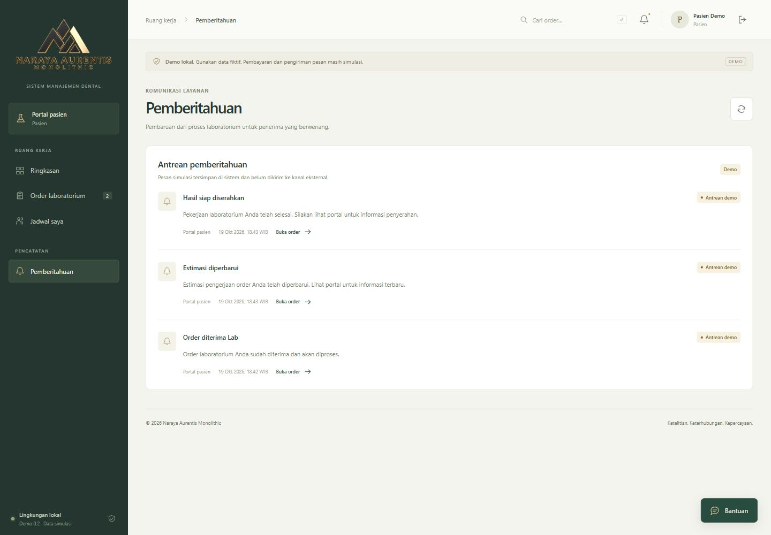
Portal pasien dan pemberitahuan layanan
Pasien melihat order miliknya dan meninjau perubahan yang membutuhkan respons.
Notifikasi tersimpan pada antrean demo setelah peristiwa layanan yang sah.
WhatsApp, SMS dan email belum mengirim pesan sungguhan.
Naraya Aurentis Monolithic
19
Notes:
Sumber: tangkapan layar demo lokal 18-pemberitahuan.jpg, 19 Oktober 2026. Perilaku diverifikasi melalui antarmuka dan suite backend/tests. Data fiktif.

Slide 20
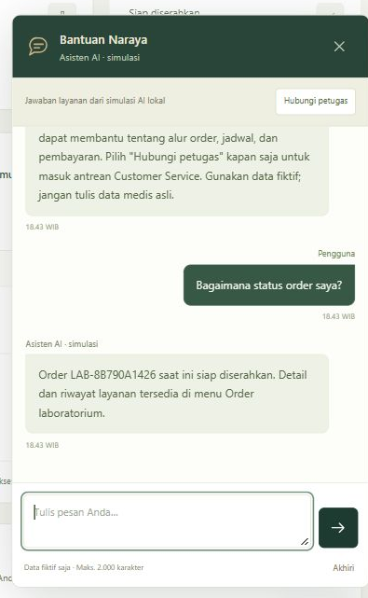
Bantuan awal melalui asisten
Konteks percakapan
Pengguna dapat memilih pertanyaan umum atau order miliknya.
Asisten menjelaskan proses layanan dan membaca status minimal yang diizinkan.
Mode saat ini adalah simulasi lokal. Belum ada model AI eksternal yang terhubung.
Naraya Aurentis Monolithic
20
Notes:
Sumber: tangkapan layar demo lokal 12-chat-asisten.jpg, 19 Oktober 2026. Perilaku diverifikasi melalui antarmuka dan suite backend/tests. Data fiktif.

Slide 21
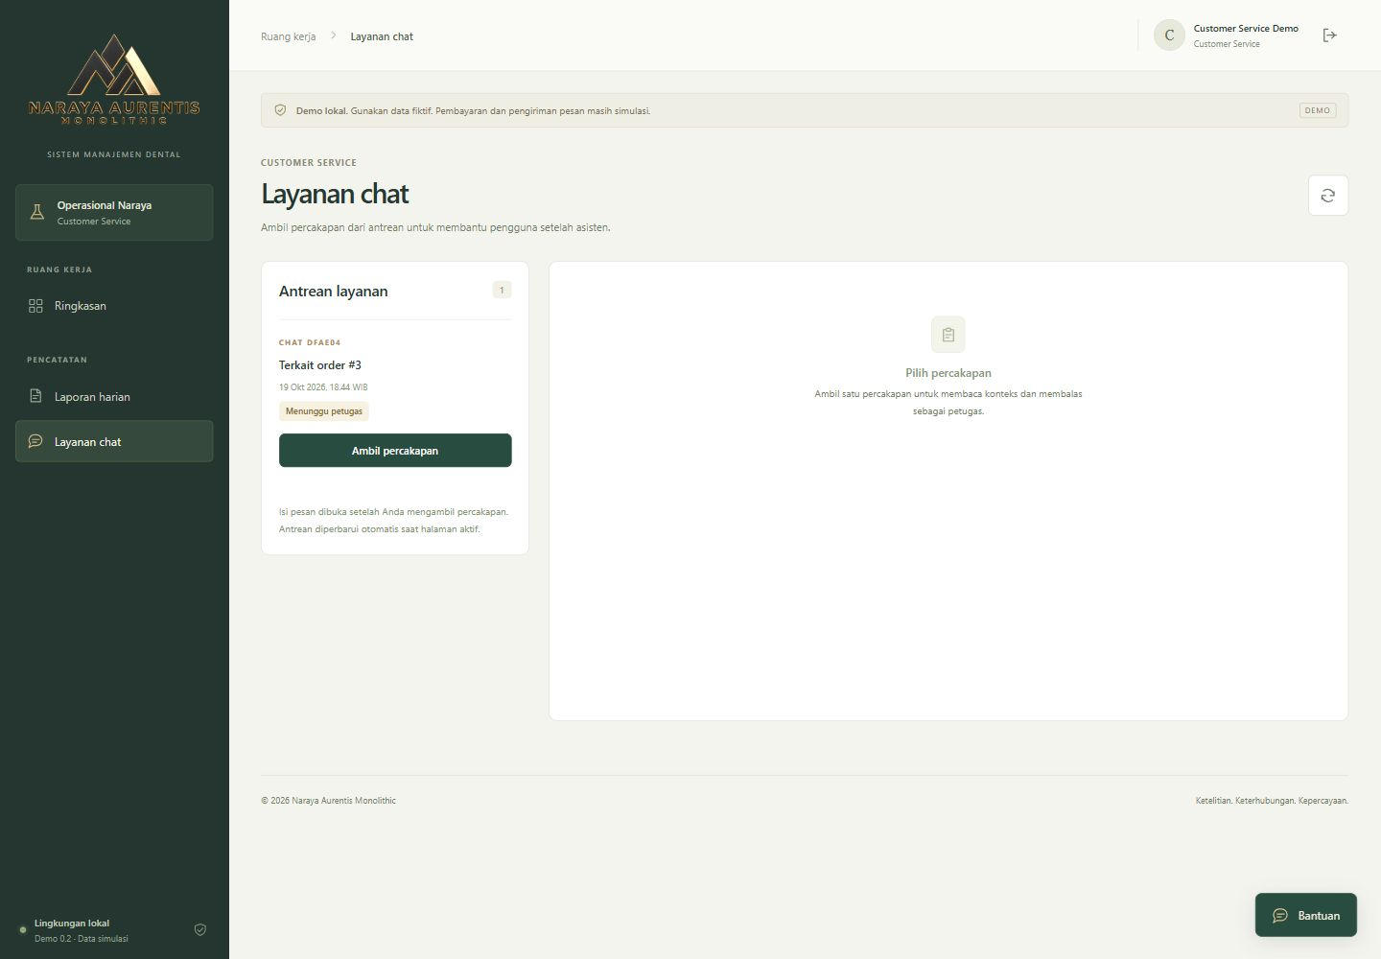
Pengalihan ke antrean Customer Service
Tombol Hubungi petugas mengubah percakapan menjadi Menunggu petugas.
Asisten berhenti membalas setelah pengalihan.
Petugas melihat metadata antrean. Isi pesan baru terbuka setelah percakapan diambil.
Naraya Aurentis Monolithic
21
Notes:
Sumber: tangkapan layar demo lokal 14-cs-antrean.jpg, 19 Oktober 2026. Perilaku diverifikasi melalui antarmuka dan suite backend/tests. Data fiktif.

Slide 22
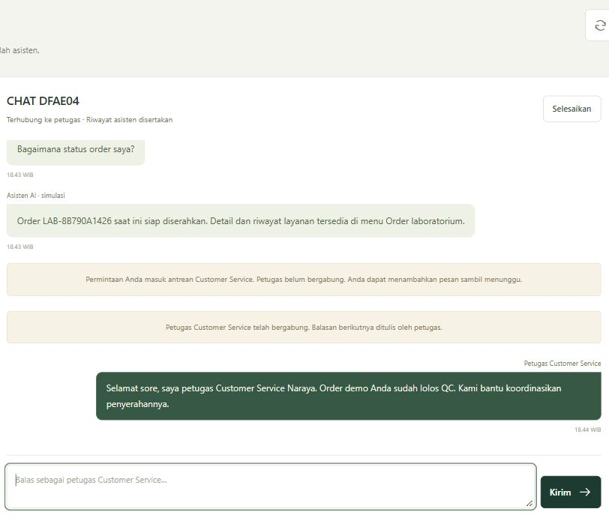
Percakapan langsung dengan petugas
Satu petugas mengambil percakapan dan melanjutkan dari riwayat asisten.
Pesan berikutnya memiliki penanda petugas manusia.
Pasien menerima balasan. Percakapan dapat ditutup dan riwayat tetap tersimpan.
Naraya Aurentis Monolithic
22
Notes:
Sumber: tangkapan layar demo lokal 15-cs-percakapan.jpg, 19 Oktober 2026. Perilaku diverifikasi melalui antarmuka dan suite backend/tests. Data fiktif.

Slide 23
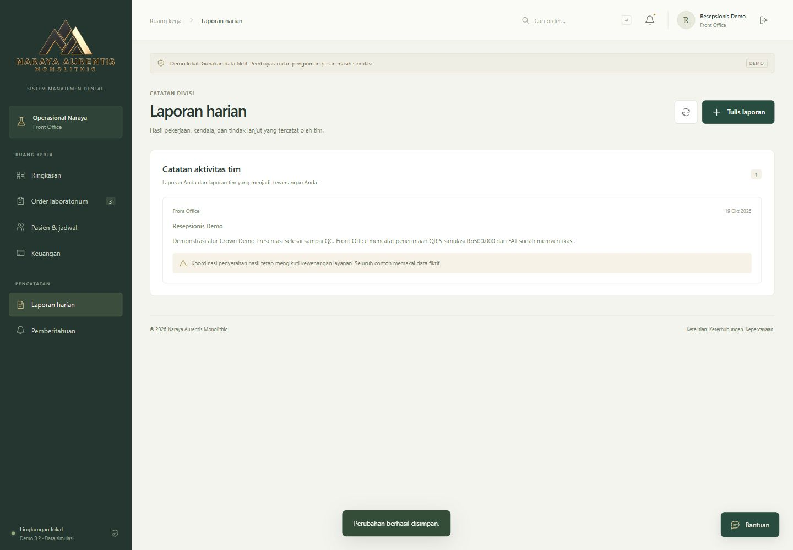
Laporan harian setiap divisi
Pengguna mencatat hasil pekerjaan dan kendala melalui akun divisinya.
Manajemen melihat laporan lintas divisi sesuai kewenangan.
Contoh laporan merangkum order yang lulus QC dan penerimaan yang telah diperiksa FAT.
Naraya Aurentis Monolithic
23
Notes:
Sumber: tangkapan layar demo lokal 20-laporan.jpg, 19 Oktober 2026. Perilaku diverifikasi melalui antarmuka dan suite backend/tests. Data fiktif.

Slide 24
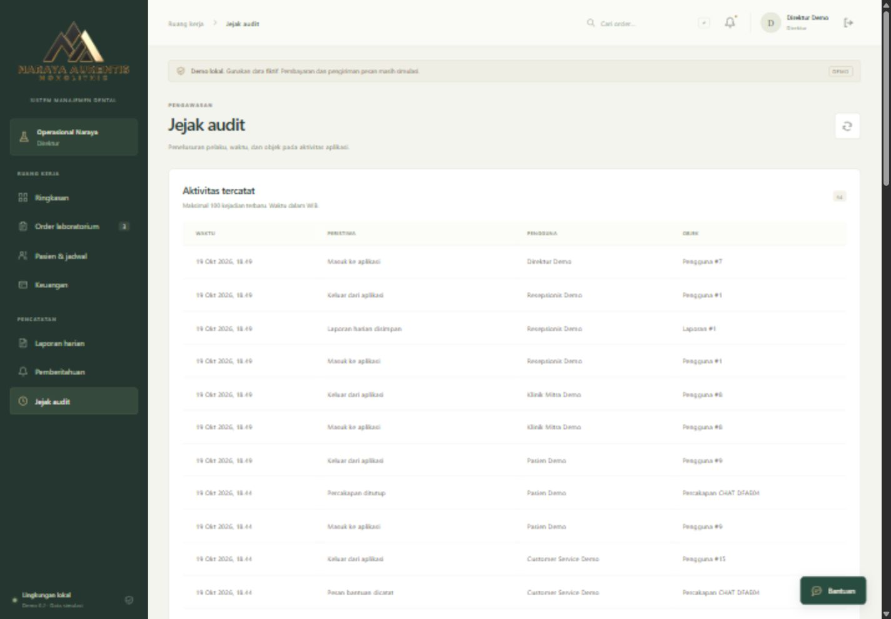
Jejak aktivitas dan pengawasan
Setiap tindakan sensitif mencatat pelaku, waktu dan objek yang terkait.
Riwayat pembayaran, penerimaan Lab, QC dan chat tidak dihapus melalui antarmuka.
Audit tahan manipulasi masih menjadi kebutuhan sebelum produksi.
Naraya Aurentis Monolithic
24
Notes:
Sumber: tangkapan layar demo lokal 21-audit.jpg, 19 Oktober 2026. Perilaku diverifikasi melalui antarmuka dan suite backend/tests. Data fiktif.

Slide 25
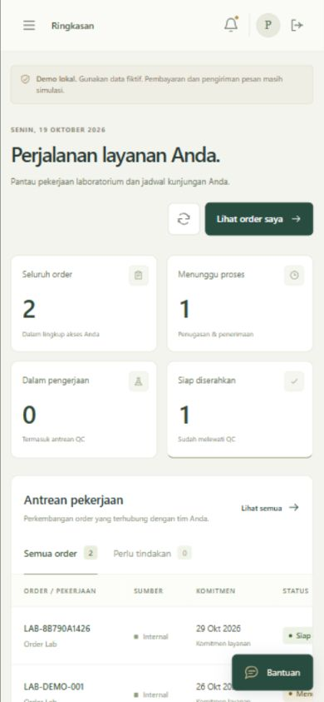
Penggunaan pada layar HP
Navigasi berpindah ke menu samping yang dapat dibuka dengan satu tombol.
Form dan ringkasan mengikuti lebar layar. Tabel panjang dapat digeser di dalam bagiannya sendiri.
Pemeriksaan lebar halaman dilakukan pada viewport HP 390 piksel.
Naraya Aurentis Monolithic
25
Notes:
Sumber: tangkapan layar demo lokal 17-mobile.jpg, 19 Oktober 2026. Perilaku diverifikasi melalui antarmuka dan suite backend/tests. Data fiktif.

Slide 26
Pondasi aplikasi yang sudah dibangun
BAGIAN | IMPLEMENTASI DEMO
Antarmuka | HTML, CSS dan JavaScript tanpa proses build.
Backend | FastAPI dengan modul klinik, Lab, keuangan, komunikasi, operasi, audit dan chat.
Database | SQLite dengan migrasi Alembic 0001 dan 0002. Data lama tetap dipertahankan.
Sesi dan akses | Cookie HttpOnly, token CSRF per sesi, serta pemeriksaan peran dan scope objek.
Naraya Aurentis Monolithic
26
Notes:
Sumber: source code dan dokumentasi NAM DMS demo lokal, 19 Oktober 2026. Semua akun, pasien, pekerjaan dan nominal contoh merupakan data fiktif.

Slide 27
Hasil pengujian
52 tes otomatis lulus
AREA | YANG DIPERIKSA
Hak akses | Peran, organisasi, data order dan percakapan lintas akun.
Workflow | Penerimaan, produksi, QC, revisi tanggal dan verifikasi FAT.
Keandalan chat | Retry pesan, satu petugas per percakapan, penutupan dan audit.
Database dan sesi | Migrasi data lama, pemulihan sesi, dan keamanan CSRF.
Pemeriksaan layar mencakup laptop, HP, hasil QC, verifikasi penerimaan demo dan balasan petugas CS.
Naraya Aurentis Monolithic
27
Notes:
Sumber: source code dan dokumentasi NAM DMS demo lokal, 19 Oktober 2026. Semua akun, pasien, pekerjaan dan nominal contoh merupakan data fiktif.

Slide 28
Batas demo dan pekerjaan berikutnya
Asisten AI
Jawaban masih dari mock lokal. Provider dan kredensial AI nyata belum diberikan.
Pembayaran dan pesan
FAT melakukan simulasi manual. Bank, gateway, WhatsApp, SMS dan email belum terhubung.
Modul lanjutan
Gudang, purchasing, HR dan CAD/CAM mendalam masih perlu pengembangan.
Sebelum operasional nyata
MFA, consent sah, PostgreSQL, audit terlindungi dan seluruh security gates harus dituntaskan.
Gunakan data fiktif saja. Demo ini belum boleh menyimpan data pasien atau memproses pembayaran nyata.
Naraya Aurentis Monolithic
28
Notes:
Sumber: source code dan dokumentasi NAM DMS demo lokal, 19 Oktober 2026. Semua akun, pasien, pekerjaan dan nominal contoh merupakan data fiktif.

